Slide 1
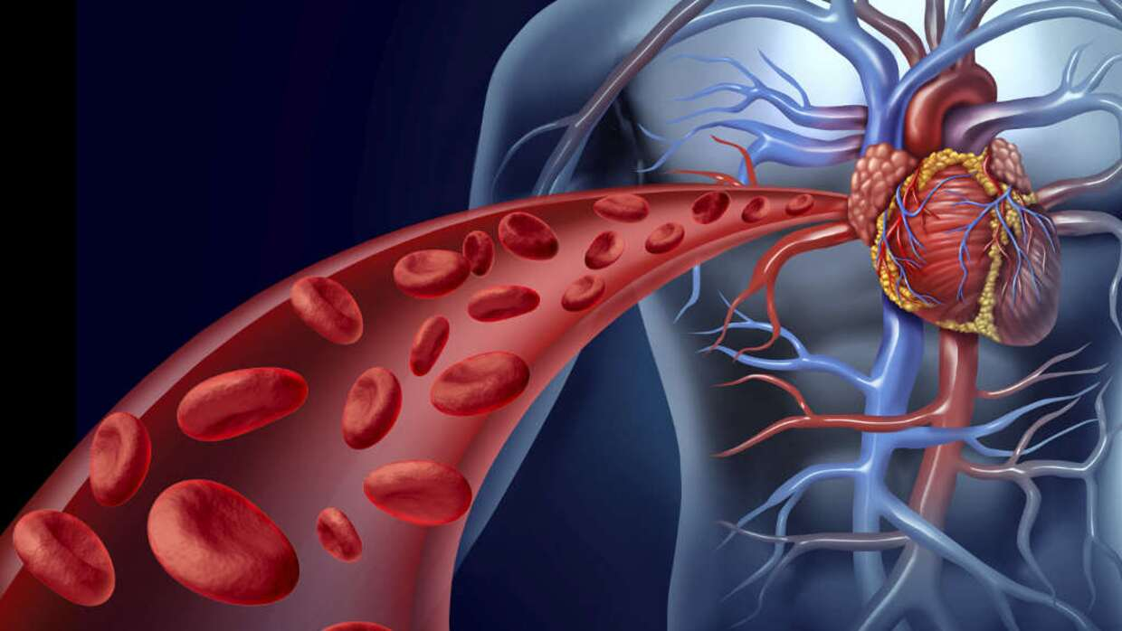
EL SISTEMA CIRCULATORIO HUMANO
Alumno : Luciano Edquén Díaz
Profesor : Juan Céspedes
Curso : Ciencia y tecnología
Grado y sección : 2°B

Slide 2
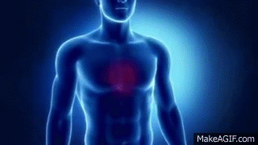
Introducción y Objetivos
Introducción
OBJETIVOS
El sistema circulatorio, es muy importante para los humanos debido a las siguientes razones :
Ayuda a que los tejidos reciban oxígeno y nutrientes , y que eliminen los productos de desechos.
Hace que la sangre bombee por todo el cuerpo a través de arterias y venas.
La buena circulación de la sangre es esencial para mantener un cuerpo sano.
Dar a entender la estructura y funciones del sistema circulatorio.
Dar a conocer algunas enfermedades del sistema circulatorio.

Slide 3
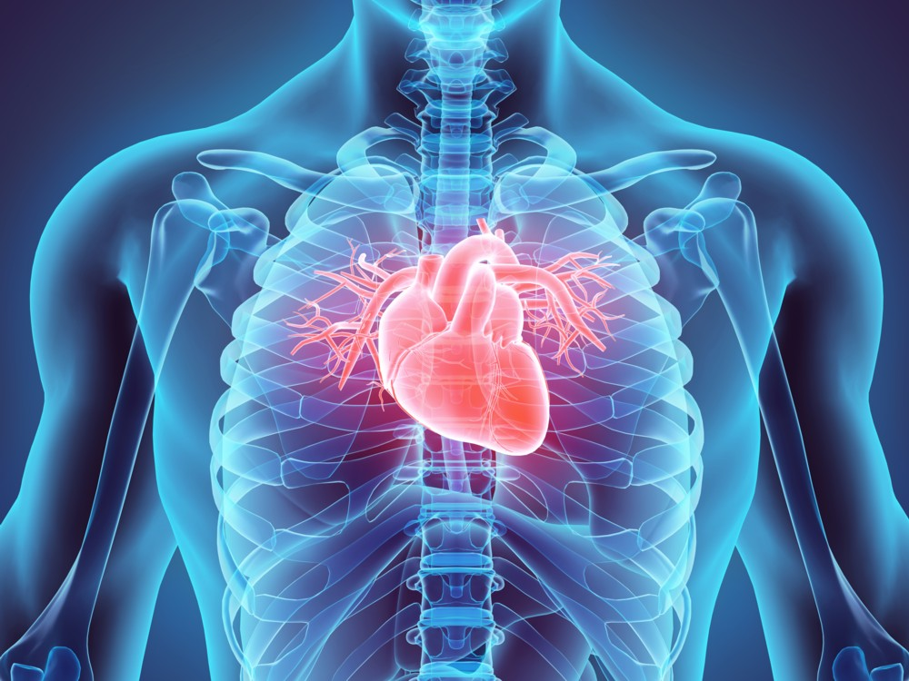
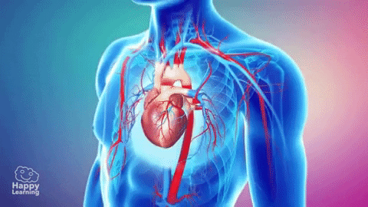
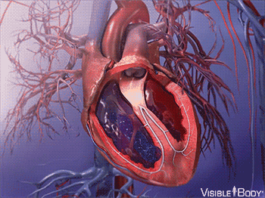
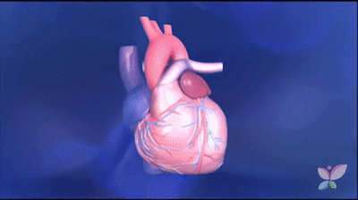
El corazón
¿Que es el corazón?
Es un órgano que bombea sangre oxigenada a todo el cuerpo , y desoxigenada a los pulmones. Se considera el centro del sistema circulatorio.
¿Como está compuesta?
Está compuesto por 4 cámaras.
Cámara 1:
Está en el lado derecho , recibe sangre con desechos.
Cámara 2:
Esta bombea la sangre con desechos hacia los pulmones.
Cámara 3:
Está en el lado izquierdo , recibe sangre
rica en oxigeno de los pulmones.
Cámara 4:
Bombea la sangre rica en oxigeno a todo el cuerpo.
Imagen 1 : El corazón
Recuperado de : https://acortar.link/O0Z5bl
Imagen 2 ; Corazón latiendo
Recuperado de : https://acortar.link/2VK3fF
Imagen 3 : corazón en movimiento
Recuperado de : https://acortar.link/Pd8Zqd

Slide 4
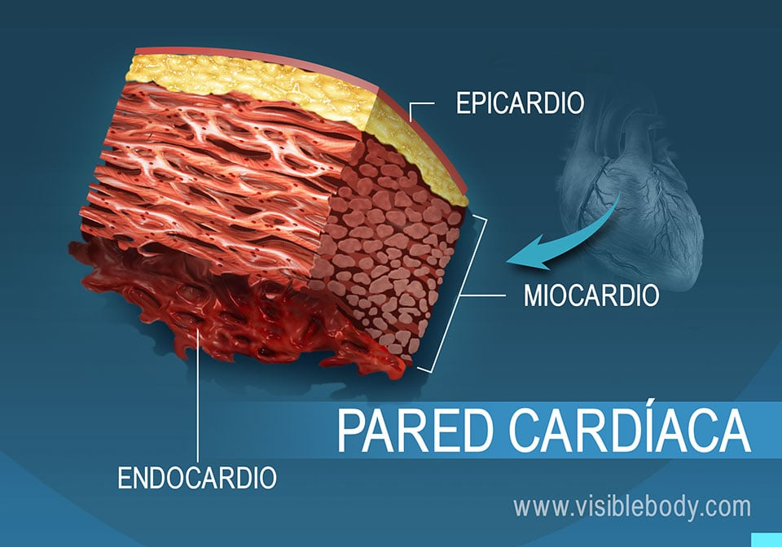
La pared muscular del corazón
Epicardio : Es la capa más externa y su
función es cubrir el corazón
Miocardio : Es la capa media , es un potente
tejido muscular , acciona la función de bomba
del corazón
Endocardio : Es la capa más interna tapiza las
estructuras internas del corazón
Imagen 4 : Pared cardíaca
Recuperado de : https://acortar.link/jBRFSD

Slide 5
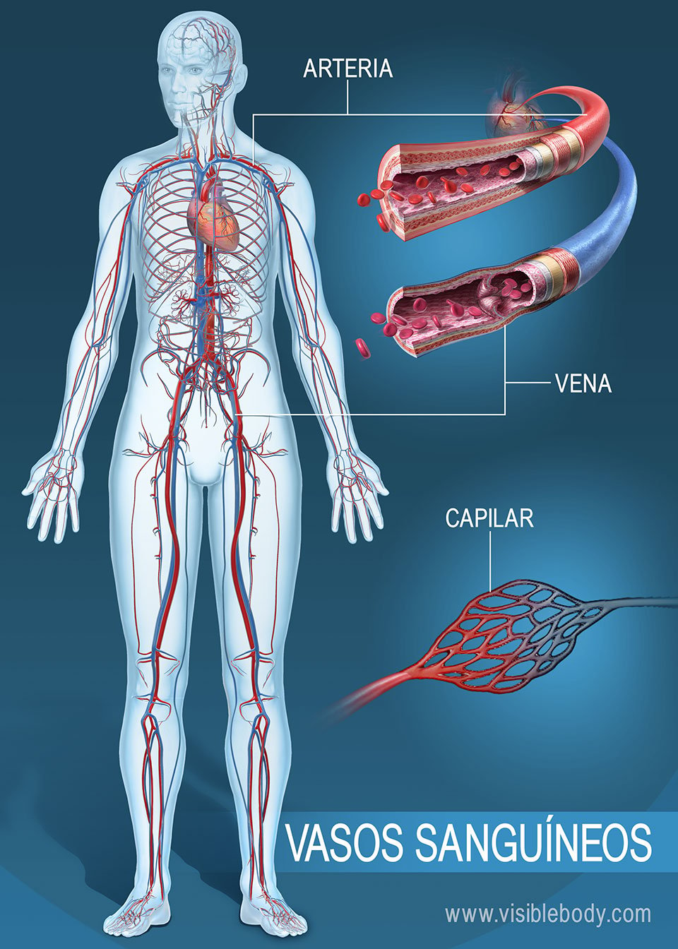
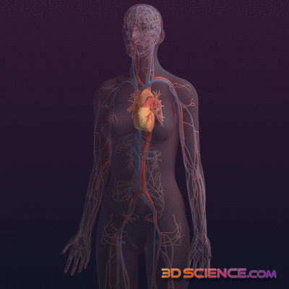
Vasos sanguíneos
Arterias : Son vasos sanguíneos que transportan sangre oxigenada lejos del corazón.
Venas : Vasos sanguíneos que transportan sangre oxigenada hacia el corazón.
Capilares : Son pequeños vasos sanguíneos que facilitan el intercambio de oxigeno y nutrientes en el sistema circulatorio.
Imagen 5 : Arterias , capilares y venas
Recuperado de : https://acortar.link/oFvSsF
Imagen 6 : Arterias y venas
Recuperado de : https://acortar.link/t9QcVO

Slide 6
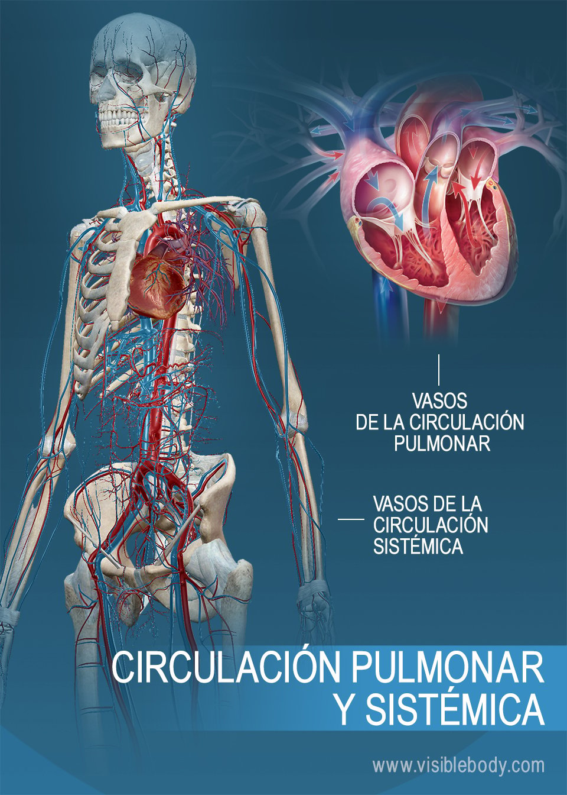
Recorridos del sistema circulatorio
Existen 2 recorridos que parten del corazón
La circulación menor o pulmonar :
Es un corto recorrido que va de los pulmones al corazón, transporta sangre desoxigenada a los pulmones para absorber oxigeno
La circulación mayor o sistémica :
Transporta la sangre desde el corazón al resto del cuerpo, envía sangre oxigenada a las células.
Imagen 7 : vasos de la circulación sistemática y pulmonar
Recuperado de : https://acortar.link/1de1dS

Slide 7
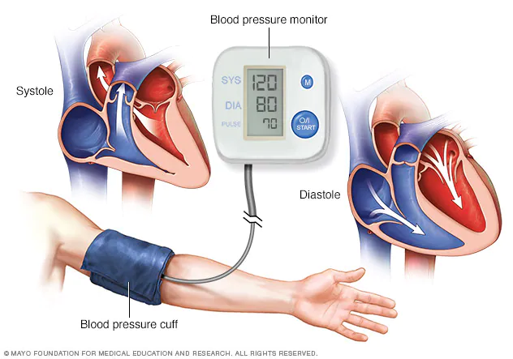
ENFERMEDADES DEL SISTEMA CIRCULATORIO
La Hipertensión
Es una enfermedad cardiovascular, ocurre por la elevación de la presión arterial. Es la enfermedad más diagnosticada , del sistema circulatorio.
La presión arterial alta es causada por el estrechamiento de las arterias .
A consecuencia de esta enfermedad se ven afectados los órganos como el corazón y los riñones
Imagen 8 : La hipertensión
Recuperado de : https://acortar.link/Sf4z8C

Slide 8
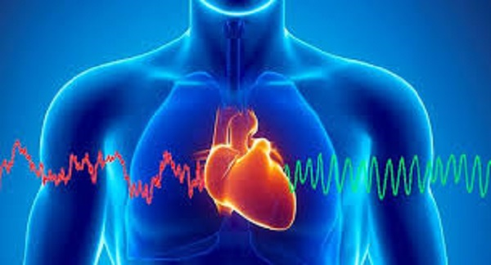
Arritmias
Es la alteración del ritmo cardiaco provocadas por fallas de los latidos del corazón .
Cuando las arritmias son graves pueden causar un paro cardiaco .
Las causas de las arritmias pueden ser por fallas del corazón ,y por algunos medicamentos como la cafeína
Imagen 9 : La arritmia
Recuperado de : https://acortar.link/HpT2p8

Slide 9
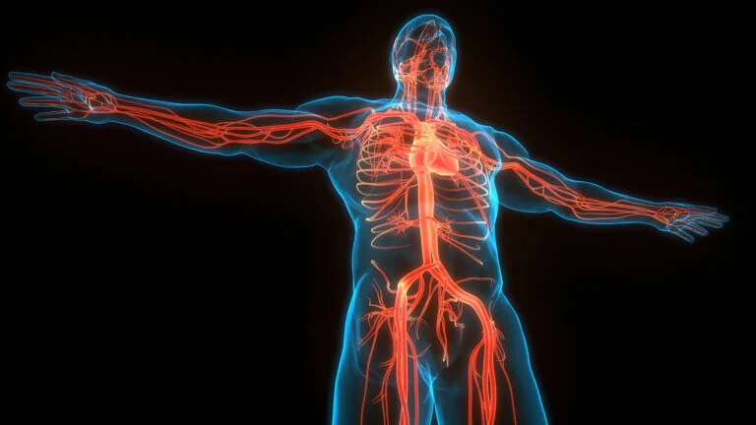
Conclusiones
El sistema circulatorio se encarga de bombear, transportar y distribuir la sangre por todo el cuerpo.
El corazón es una bomba muscular y se considera el centro del sistema circulatorio.
Las arterias transportan sangre oxigenada con nutrientes desde el corazón hasta los tejidos.
Las venas llevan sangre poco oxigenada en dirección del corazón.
El sistema circulatorio se divide en un circuito mayor o sistémico y otro menor o pulmonar

Slide 10
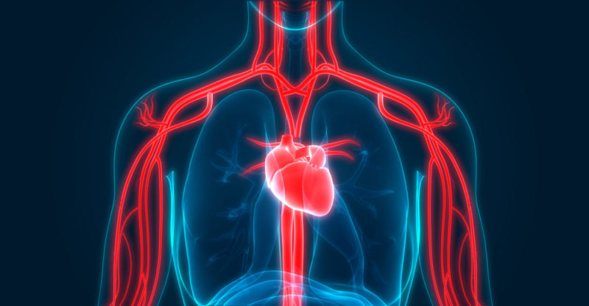
Linkografia
https://www.visiblebody.com/es/learn/circulatory/circulatory-pulmonary-systemic-circulation
https://www.healthline.com/health/es/sistema-circulatorio#condiciones
healthline.com/health/es/sistema-circulatorio
https://alodoctor.co/blog/conoce-7-enfermedades-comunes-del-sistema-circulatorio
https://www.connecticutchildrens.org/health-library/es/parents/heart-esp/

